Slide 1
দৃষ্টি আকর্ষণ
সম্মানিত শিক্ষকবৃন্দ প্রতি স্লাইডের নিচে পাঠটি কিভাবে শ্রেণিকক্ষে উপস্থাপন করতে হবে তার প্রয়োজনীয় নির্দেশনা স্লাইডের নিচে Note আকারে দেয়া আছে । পাঠটি উপস্থাপনের আগে পাঠ্যপুস্তকের সংশ্লিষ্ট পাঠের সাথে মিলিয়ে নিতে অনুরোধ করা হলো ।
F5 চেপে উপস্থাপন শুরু করা যেতে পারে । তাহলে Hide slide show করবে না ।
পাশাপাশি আপনাদের নিজস্ব চিন্তা-চেতনা দ্বারা পাঠ উপস্থাপন আরও বেশি ফলপ্রসূ করতে পারবেন বলে আশা করছি ।

Slide 2
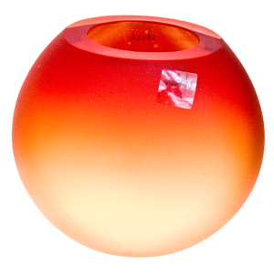
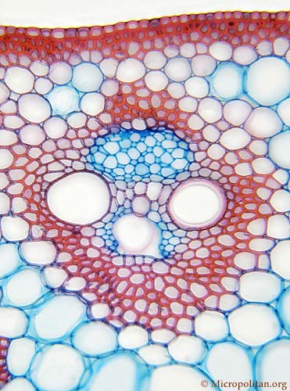
শুভেচ্ছা সবাইকে

Slide 3
পরিচিতি
জীববিজ্ঞান
নবম শ্রেণি
২য় অধ্যায়
সময় : ৪5 মিনিট
আফরোজা নাসরীন সুলতানা
সহকারী শিক্ষক
রংপুর জিলা স্কুল, রংপুর ।

Slide 4
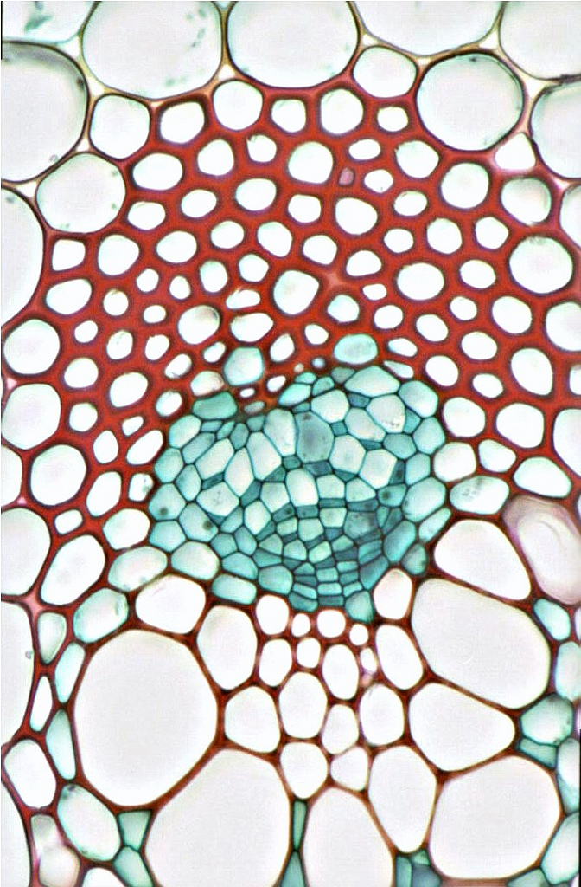
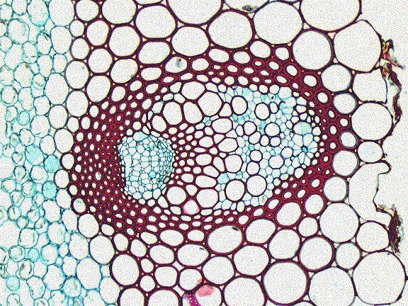
ক চিত্রের কোষগুলো যদি সরল হয় তবে খ চিত্রের কোষগুলো কেমন ?
ক ও খ চিত্রের কোষগুলো দেখতে কী একরকম ?
জটিল টিস্যু
ক
খ
Notes:
পাঠ শিরোনাম বের করার জন্য ছোট ছোট প্রশ্ন করা যেতে পারে ।আজ আমরা পড়ব জটিল টিস্যু । আজকের পাঠের মানসিক পরিবেশ তৈরির চেষ্টা করা হয়েছে। তবে বিষয় শিক্ষক ভিন্ন উপায়ে ও এ কাজটি করতে পারেন।

Slide 5
শিখনফল
এ পাঠ শেষে শিক্ষার্থীরা ---
1.জটিল টিস্যুর কী তা ব্যাখ্যা করতে পারবে।
2.জটিল টিস্যুর প্রকারভেদ করতে পারবে ।
3.জাইলেম টিস্যু ব্যাখ্যা করতে পারবে ।

Slide 6
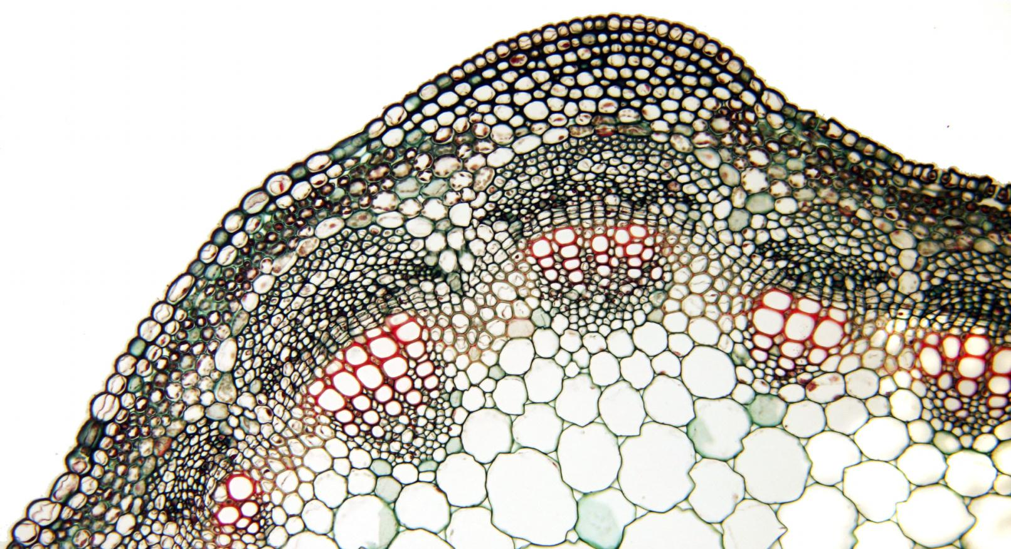
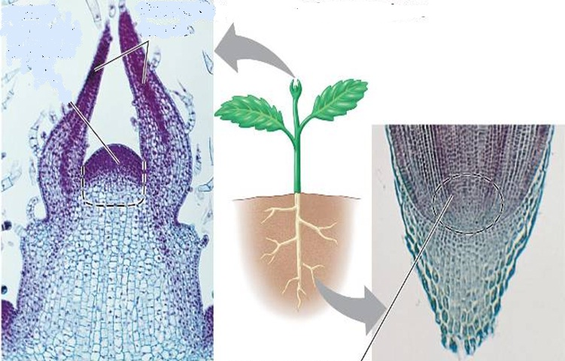
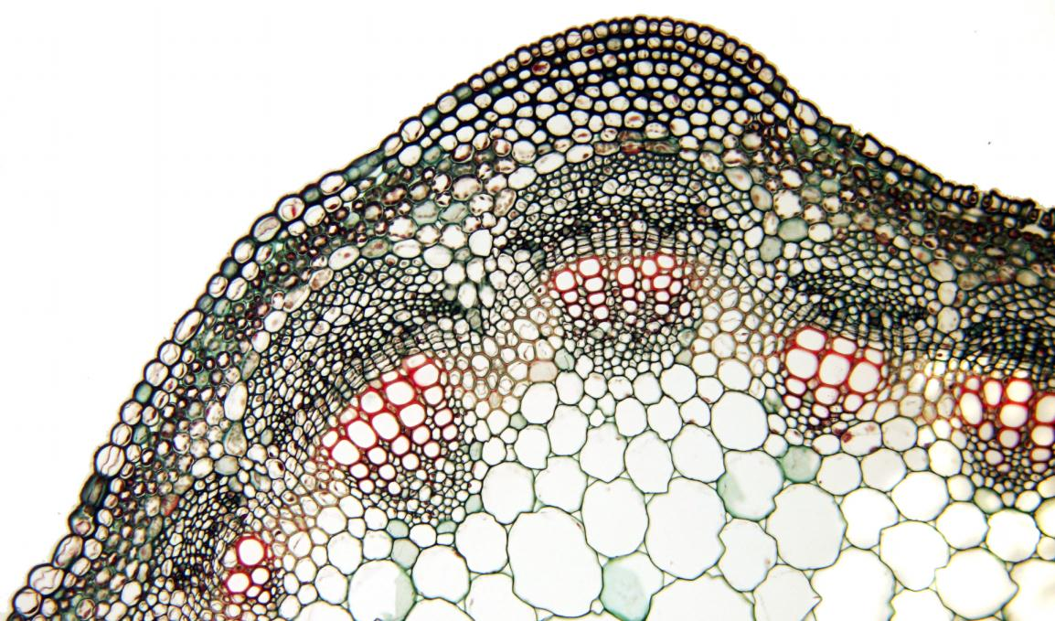
চিত্রের কোষগুলো কী একই প্রকারের কোষ ?
ক চিত্রে স্থায়ী টিস্যু ও ভাজক টিস্যুর অবস্থান দেখাও ?
জটিল টিস্যু কী ?
বিভিন্ন প্রকারের কোষের সমন্বয়ে যে স্থায়ী টিস্যু গঠিত হয় ।তাই জটিল টিস্যু ।
Notes:
আজকের পাঠের প্রথম শিখনফল অর্জনের উদ্দেশ্যে এই স্লাইডটি প্রদর্শন করা হয়েছে শ্রেণিতে উপস্থাপনের সময় স্লাইডে উল্লেখিত প্রশ্নগুলো মুছে দিয়ে আপনার নিজের মতো করে প্রশ্ন করতে পারেন । বিষয় শিক্ষক অন্য কোন যুক্তিযুক্ত উপায়েও এ কাজটি করতে পারেন।

Slide 7
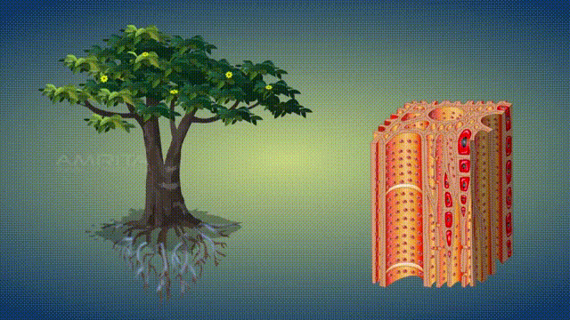
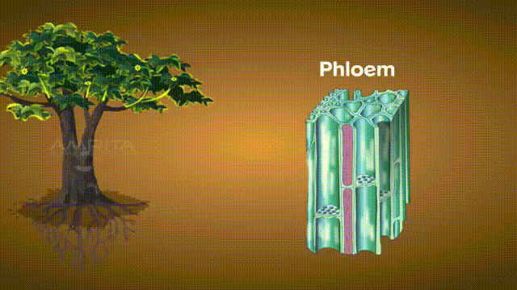
চিত্র দুটিতে কত ধরণের জটিলটিস্যু দেখতে পাচ্ছ ?
জটিল টিস্যু কত প্রকার ?
তবে উদ্ভিদে পানি/খাদ্য পরিবহণের কাজটি করছে কোন ধরণের টিস্যু ?
চিত্রে কী দেখছ ?
পণ্যবাহী ট্রাক
জাইলেম
দুই ধরণের
দুই প্রকার
ফ্লোয়েম
ট্রাক পণ্য পরিবহণ করছে
জটিল টিস্যু
Notes:
আজকের পাঠের দ্বিতীয় শিখনফল অর্জনের উদ্দেশ্যে এই স্লাইডটি প্রদর্শন করা হয়েছে শ্রেণিতে উপস্থাপনের সময় স্লাইডে উল্লেখিত প্রশ্নগুলো মুছে দিয়ে আপনার নিজের মতো করে প্রশ্ন করতে পারেন । বিষয় শিক্ষক অন্য কোন যুক্তিযুক্ত উপায়েও এ কাজটি করতে পারেন।

Slide 8
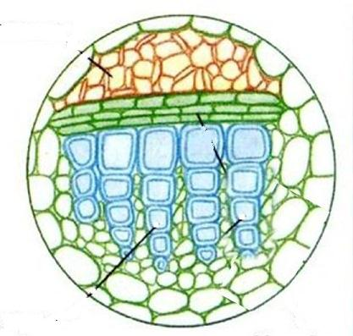
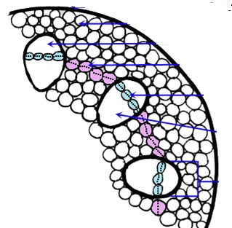
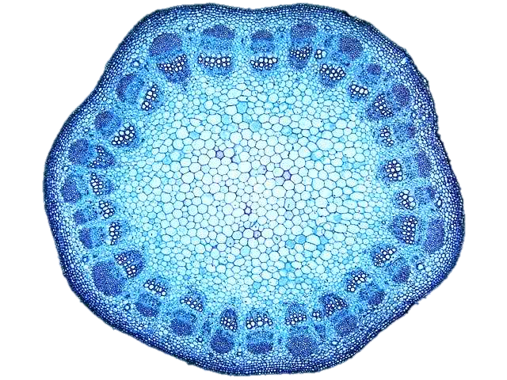
চিত্রে কী দেখতে পারছ ?
এই প্রস্থচ্ছেদে কোন কোন অংশ দেখতে পারছ ?
প্রোক্যম্বিয়াম
কান্ডের প্রস্থচ্ছেদ
Notes:
শিক্ষক কান্ডের প্রস্থচ্ছেদ করে শিক্ষার্থীদের দেখাবেন এবং কান্ডের প্রস্থচ্ছেদে ক্যম্বিয়াম ,জাইলেম –মেটা জাইলেম ,প্রোটোজাইলেম অবস্থান অণুবীক্ষণ যন্ত্রে দেখাবেন প্রয়োজনে ব্যাখ্যা করবেন ।

Slide 9
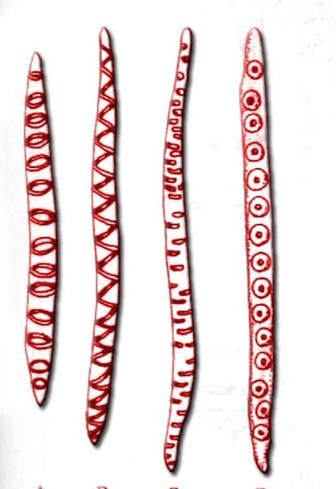
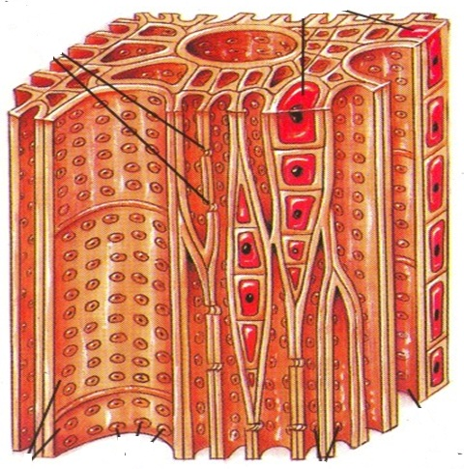
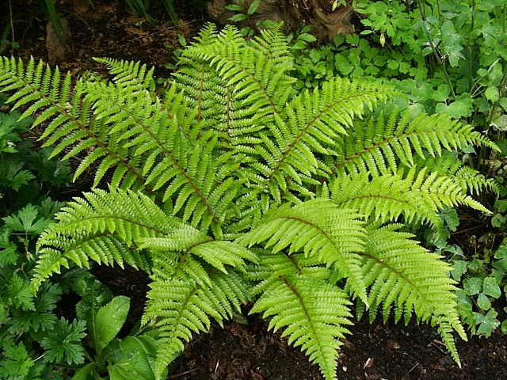
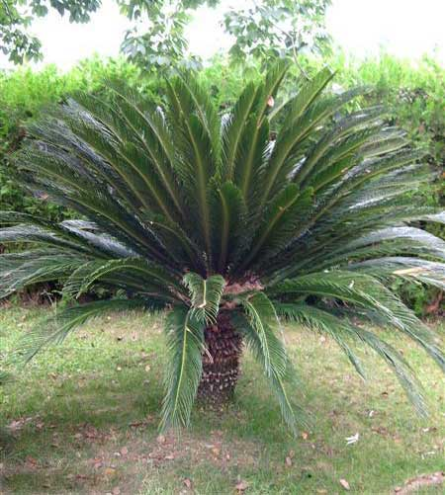
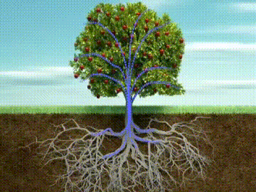
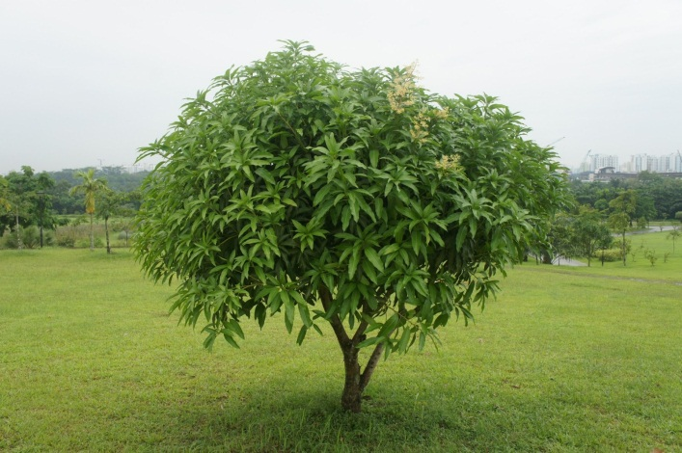
ট্রাকিড কোন কোন উদ্ভিদে দেখতে পাওয়া যায় ?
ট্রাকিড দেখতে কেমন ?
কোষগুলোর নাম কী তোমরা বলতে পারবে ?
জাইলেম টিস্যুতে কত ধরণের কোষ থাকে ?
ট্রাকিড এর কোষপ্রাচীরের পুরুত্ব এমন কেন ?
চিত্র দেখে বল ট্রাকিডের কাজ কী কী ?
জাইলেম ফাইবার
জাইলেম প্যারেনকাইমা
ট্রাকিড
ট্রাকিড
ভেসেল
চার ধরণের
কোষরস পরিবহণ ,দৃঢ়তা প্রদান ও খাদ্য সঞ্চয়
প্রাচীরে লিগনিন জমে পুরু হয় ,এই পুরুত্ব কয়েক ধরণের হয় ।যেমন বলয়াকার,সর্পিলাকার,মইয়াকার,কুপাকার
ট্রাকিড কোষ লম্বা,প্রান্তদ্বয় সরু ও সুচালো

Slide 10
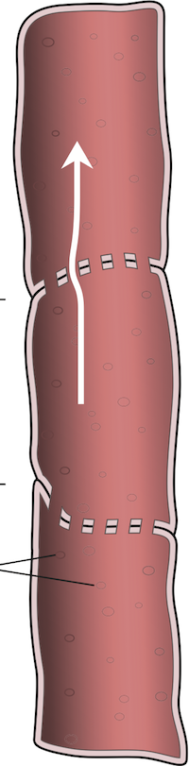
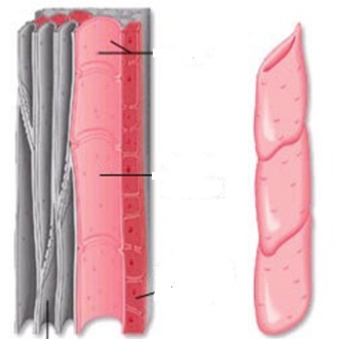
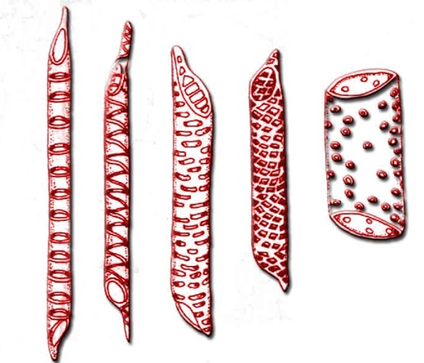
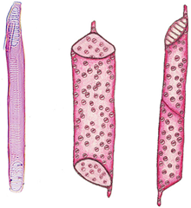
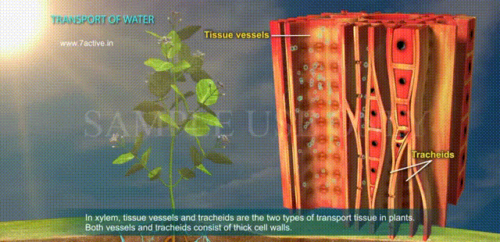
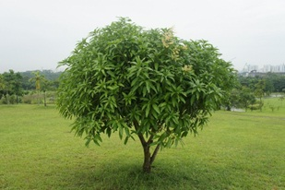
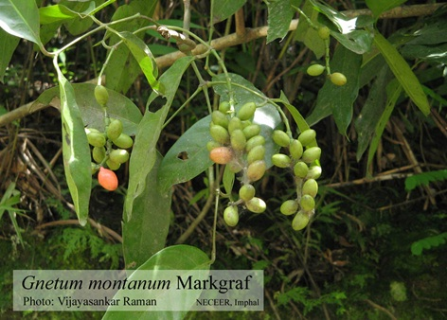
চিত্র দেখে বল ভেসেলের কাজ ?
চিত্র দেখে বল ভেসেল দেখতে কেমন ?
ভেসেল কোন ধরণের উদ্ভিদে দেখতে পাওয়া যায় ?
ভেসেল
ভেসেলের প্রাচীরও ট্রাকিডের মত বিভিন্নভাবে পুরু হয় ।
পানি পরিবহণ ও দৃঢ়তা প্রদান
কোষগুলো খাট চোঙ্গের মত

Slide 11
চিত্র দেখে বল জাইলেম প্যারেনকাইমা দেখতে কেমন ?
জাইলেম প্যারেনকাইমার কাজ ?
ভিডিওটি দেখি
জাইলেম প্যারেনকাইমা

Slide 12
জোড়ায় কাজ
সময়: ৬ মি.
প্রতিটি দল ছকটি পূরণ কর | দল ১ | দল ২ | দল ৩ | দল ৪
নাম
অবস্থান
গঠন
কাজ

Slide 13
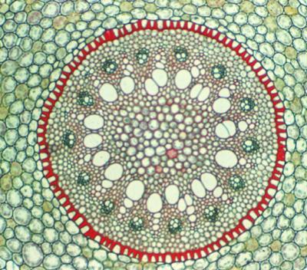
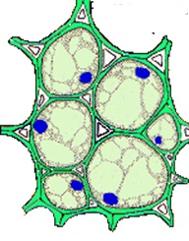
মূল্যায়ন
২। চিত্রের কোষটি –
I.কোষরস পরিবহণ করে II.খাদ্য তৈরি করে III.অংগকে দৃঢ়তা দান করে
ক
খ
কোনটি সঠিক ?
১।ক ও খ চিত্রের কোনটি জটিল টিস্যু?
ক.I,II
খ.I,III
গ,II,III
ঘ.I,II,III
২।কেন ক চিত্রের টিস্যুকে জটিল টিস্যু বলা হচ্ছে ?

Slide 14
বাড়ির কাজ
আজকের আলোচিত টিস্যু জীব জগতে বেঁচে থাকার জন্য অপরিহার্য -বিশ্লেষণ কর ।

Slide 15
গুরুত্বপূর্ণ শব্দসমূহ
প্রোটোজাইলেম
মেটাজাইলেম
ট্রাকিড
ভেসেল
জাইলেম প্যারেনকাইমা
জাইলেম ফাইবার

Slide 16
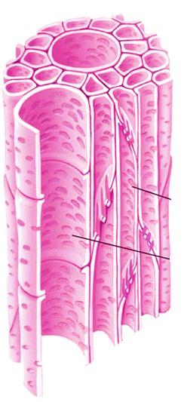
ধন্যবাদ

Slide 17
কৃতজ্ঞতা স্বীকার
শিক্ষা মন্ত্রণালয়, মাউশি, এনসিটিবি ও এটুআই-এর সংশ্লিষ্ট কর্মকর্তাবৃন্দ
এবং
কন্টেন্ট সম্পাদক হিসেবে যাঁর নির্দেশনা, পরামর্শ ও তত্ত্বাবধানে এই মডেল কন্টেন্ট সমৃদ্ধ হয়েছে তিনি হলেন-
জনাব সামসুদ্দিন আহমেদ তালুকদার, শিক্ষক প্রশিক্ষক , টিটিসি,কুমিল্লা

